Slide 1


ОБРАЗОВАТЕЛЬНАЯ ПРОГРАММА «АКВАКУЛЬТУРА»
«КАЗАНСКИЙ ГОСУДАРСТВЕННЫЙ ЭНЕРГЕТИЧЕСКИЙ УНИВЕРСИТЕТ»
(ФГБОУ ВПО КГЭУ)
КГЭУ
КАФЕДРА
«Водные биоресурсы и аквакультура»

Slide 2
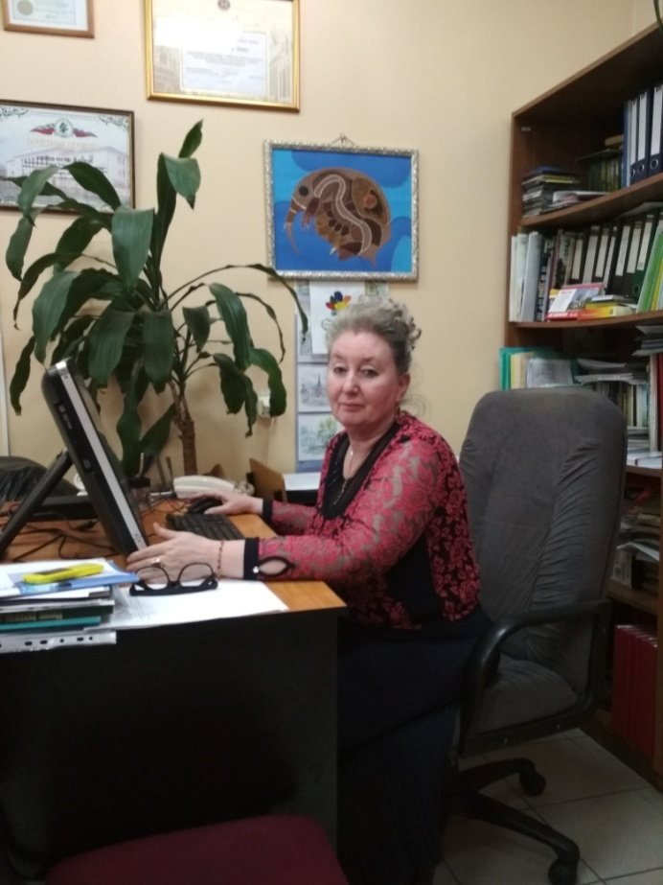
На кафедре ВБА реализуется образовательная программа магистратуры по
направлению подготовки 35.04.07 «Водные биологические ресурсы» , профиль – Аквакультура.
Продолжительность обучения:
2 года – очная форма
2,5 лет – заочная форма
Контакты:
Тел: 8(843) 5194353
E-mail: vbakgeu@mail.ru
Руководитель образовательной программы
КАЛАЙДА МАРИНА ЛЬВОВНА, д.б.н., профессор,
заведующая кафедрой «Водные биоресурсы и аквакультура»

Slide 3
Набор студентов ведется на бюджетной и платной основе на очную и заочную формы обучения. Возможно поступление на условиях целевого приема, целевой подготовки по договору с профильной организацией. Обучение ведется на русском языке
Для обучения в магистратуре - выпускники ВУЗов поступают по результатам внутреннего экзамена по профилю (сроки можно уточнить на сайте КГЭУ в разделе «Абитуриенту» https://kgeu.ru/abiturentu/).
Реализация образовательных программ по направлению подготовки «Водные биоресурсы и аквакультура» обеспечивается квалифицированными педагогическими кадрами. В образовательном процессе участвуют действующие руководители и работники профильных организаций. Преподаватели имеют ученые степени доктора наук, кандидата наук, а также ученые звания профессора и доцента. Научная работа сотрудников отражена в статьях, опубликованных в журналах и сборниках различных уровней, в том числе журналах перечня ВАК (высшая аттестационная комиссия).

Slide 4
Программа направлена на подготовку магистров, профессиональная деятельность которых связана с рациональным использованием и охраной водных биологических ресурсов, экосистем естественных и искусственных водоемов, включая установки с замкнутым циклом водоснабжения для выращивания объектов аквакультуры.
Выпускники осваивают:
оценку экологического состояния и рыбохозяйственного значения естественных и искусственных водоемов;
искусственное воспроизводство и товарное выращивание рыб, кормовых и пищевых беспозвоночных, водорослей;
проектирование рыбоводных предприятий;
обеспечение экологической безопасности рыбохозяйственных водоемов, гидробионтов, процессов, объектов и продукции аквакультуры, управление качеством выращиваемых объектов;
менеджмент в рыбном хозяйстве;
организацию работы на предприятиях и в организациях рыбной отрасли;
рыбохозяйственный и экологический мониторинг антропогенного воздействия на рыбохозяйственные водоемы, водные биоресурсы;
рыбохозяйственную и экологическую экспертизу;
надзор за рыбохозяйственной деятельностью, охрану водных биоресурсов;
экологическое и рыбохозяйственное законодательство;
педагогическую деятельность в учреждениях системы высшего и среднего профессионального образования.
Ключевые дисциплины: основы управления водными биоресурсами, Глобальная экология, Промысловая гидробиология, Математическое моделирование экологических систем, Информационные технологии в аквакультуре, Биотестирование, Управление качеством вод по гидрохимическим показателям.

Slide 5
В 2016 году в целях развития связей высшего учебного заведения с деятельностью отечественных компаний были созданы 2 базовые кафедры: «Санитарно-гигиенические исследования водных экосистем» (при ООО «Научно-исследовательский, проектный институт (НИПИ) «Технополис») и «Рыбоводно-продукционные исследования в аквакультуре» (при ООО «Биосфера»), заключен Меморандум о взаимосотрудничестве между Ростокским университетом (Германия) и ФГБОУ ВО «КГЭУ» с целью содействия повышению эффективности академических обменов.
Для закрепления теоретических знаний магистры проходят практики на базе кафедры ВБА, лучшего осетрового рыбоводного завода в Республике Татарстан ООО «Биосфера-Фиш», профильных организаций, таких как Татарский филиал ФГБНУ ВНИРО (Татарстан НИРО), ОАО «Арский рыбхоз»; ОАО Рыбоводное хозяйство «Ушня»; ОАО «Лаишевский рыбоводный завод»; Управление Федеральной службы по надзору в сфере природопользования (Росприроднадзора) по Республике Татарстан и др.

Slide 6
Кафедра «Водные биоресурсы и аквакультура» (ВБА)
Телефон: 8 (843) 519-43-53
E-mail: vbakgeu@mail.ru
Заведующий кафедрой – КАЛАЙДА Марина Львовна, доктор биологических наук, профессор

